Slide 1
Urban Sound Recognision
Student: Dodu Emanuel Andrei
Coordonator: Ignat Anca

Slide 2
Introducere
Descrierea problemei
Manipularea sunetelor
Semnale
Filtre
Filtru Bank
Coeficienți Mel
Rețele neuronale convoluționale
Arhitectură
Recunoașterea sunetelor
Concluzii

Slide 3
Descrierea problemei
Recunoașterea unui sunet dat
Antrenarea unei rețele convoluționale într-un timp optim
Acuratețe cât mai bună si detectare rapidă
Analiza datelor de antrenament
Notes:
Sa fac notite

Slide 4
Manipularea sunetelor
Sunetul in stare brută nu ajută la recunoaștere și de aceea trebuie să îl aducem într-o formă pe care putem folosi rețeaua neuronală
Aplicația funcționează asemănător cu o aplicație de recunoaștere a imaginilor pentru că după ce aplicăm filtrele pe datele noastre de antrenament o să obținem matrici care le putem interpreta ca imagini.
Cu cât avem mai multe date de antrenament cu atât mai precisă va fi aplicația.

Slide 5
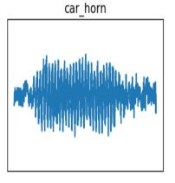
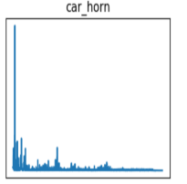
Semnale
Semnalul în state brută este un vector de valori unde fiecare valoare reprezintă o frecvență.
Folosim transformarea Fourier pentru ordona frecvențele în ordine pentru a fi mai ușor pentru filtre să le proceseze.

Slide 6

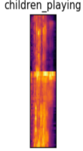
Filtru Bank
Filtrul Bank împarte semnalul într-un număr de benzi ce pot fi analizate la diferite viteze în funcție de lățimea de bandă a benzilor de frecvența.

Slide 7
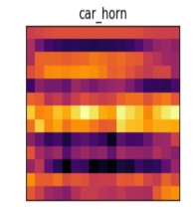
Coeficienți Mel
Filtrele Bank folosite sunt corelate și din această cauză pot apărea probleme la recunoașterea sunetelor.
Decorelare
Accentuare frecvențe ridicate
Notes:
Explicatie culoare imagine

Slide 8
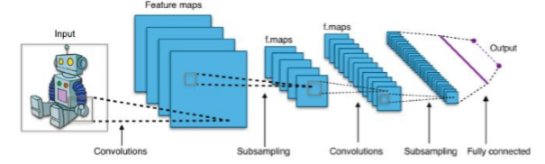
Rețele neuronale convoluționale
Date de antrenament
Procesare
Output
Notes:
Link imagine luata, mutat imagine jos,

Slide 9
Arhitectură
Tipuri de layer
Polling și normalizare
Rezultat

Slide 10
Concluzie
Antrenarea unui model (clasificator) pentru recunoașterea sunetelor
Direcții de viitor
Extinderea aplicației pe web și mobile
Îmbunătățirea arhitecturii modelului

Slide 11
Demo

